Slide 1
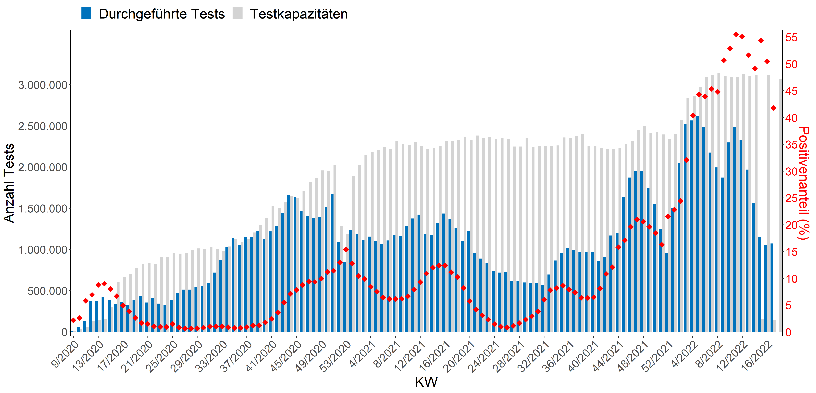
Testanzahl und –Kapazität
Notes:
Bitte besprechen, wie die Kapazitäten (unvollständig alle 2 Wochen, da keine Übermittlung über ALM) dargestellt werden sollen und wie im Wochenbericht formulieren.

Slide 2
Laborauslastung
(nach Laborstandort)
Notes:
Überlegen, ob die Folie zukünftig noch gezeigt werden muss (kann bei Bedarf wieder aktiviert werden).

Slide 3
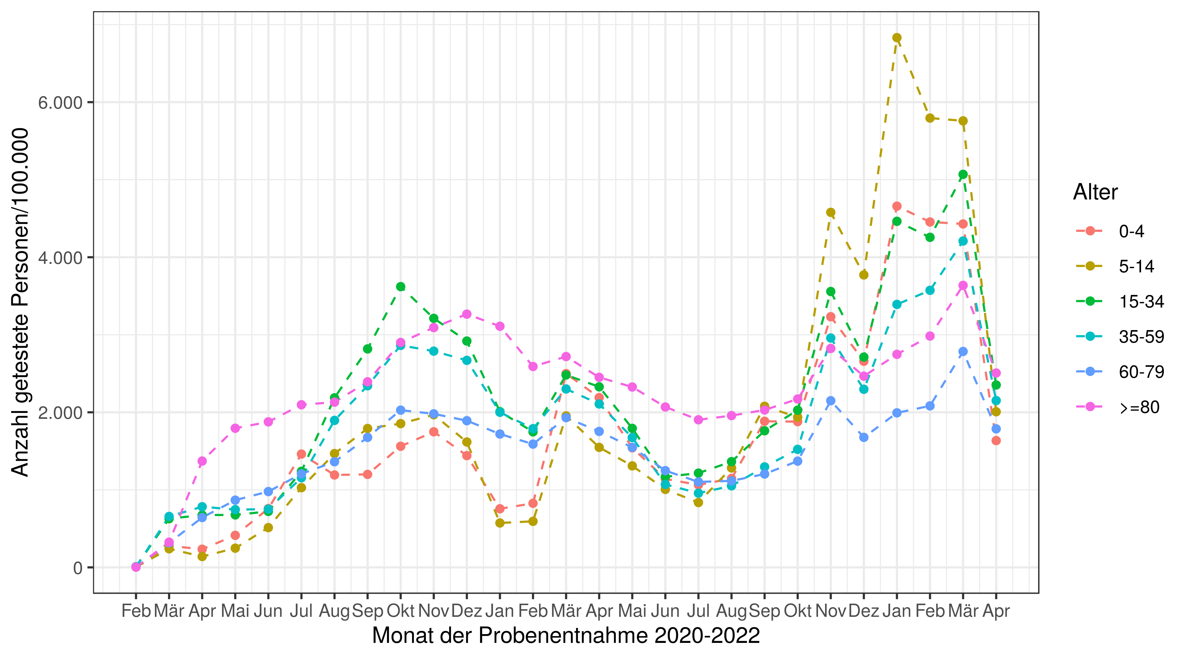
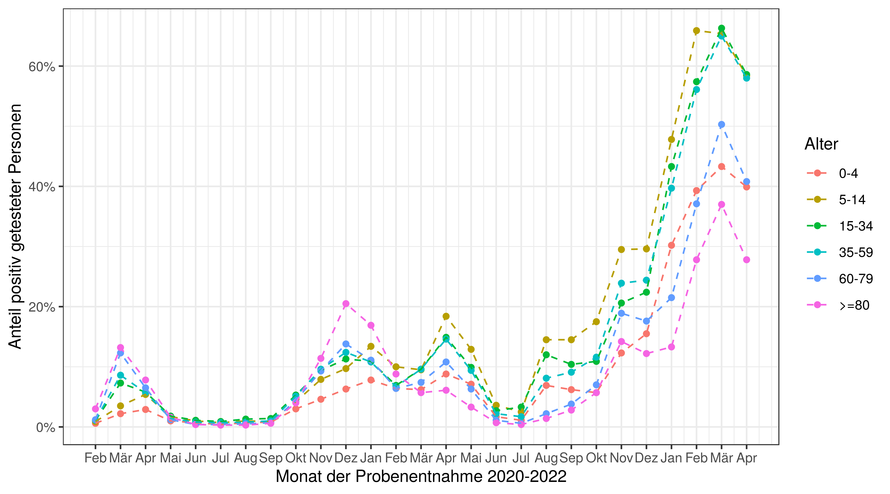
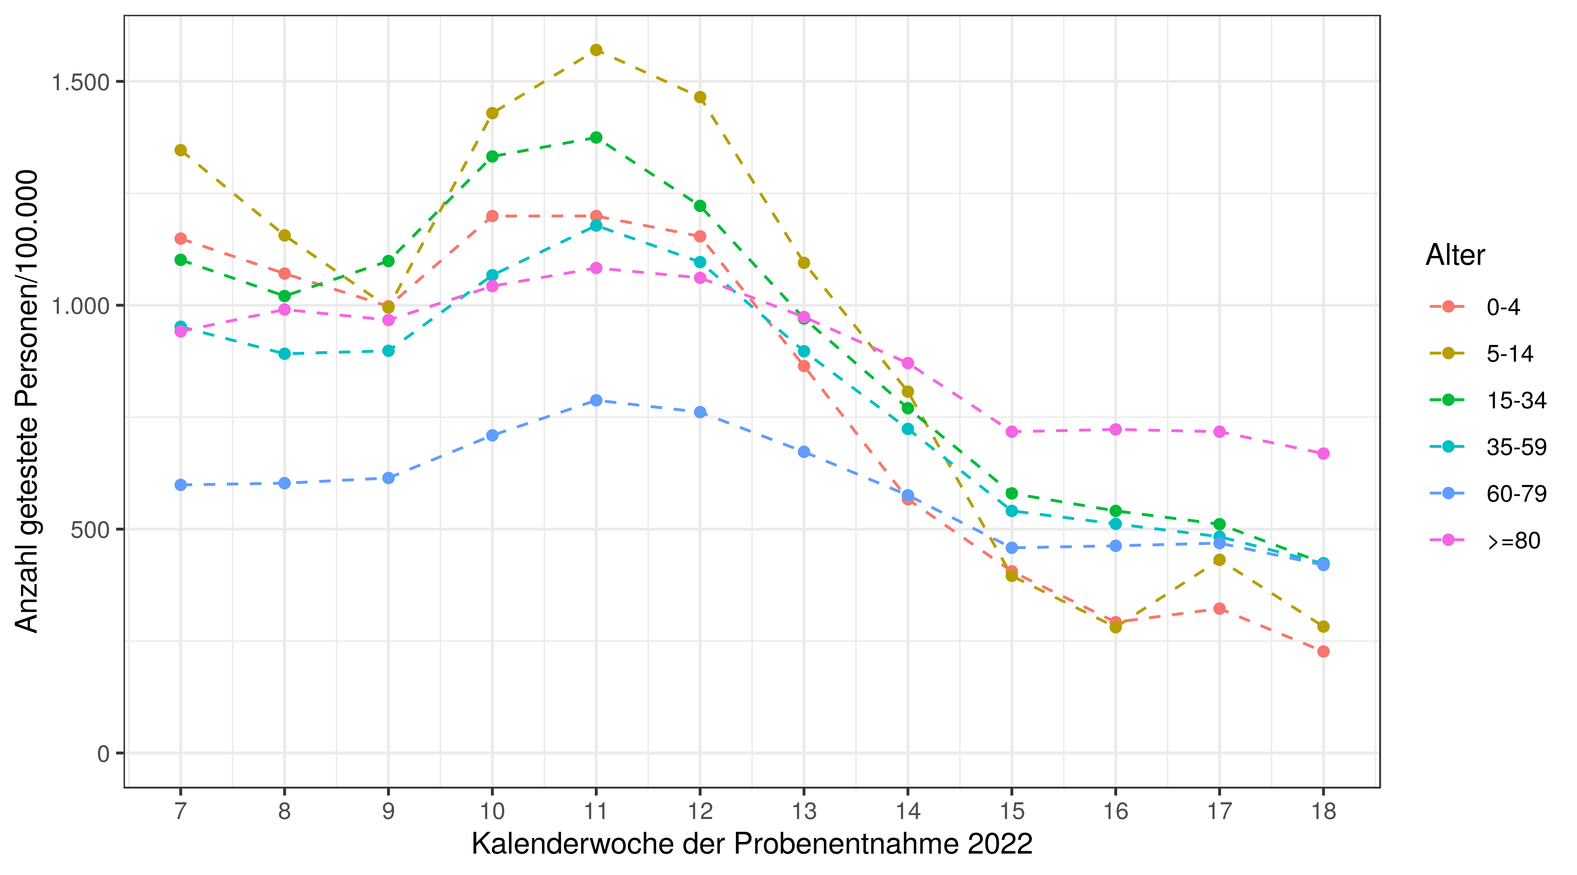
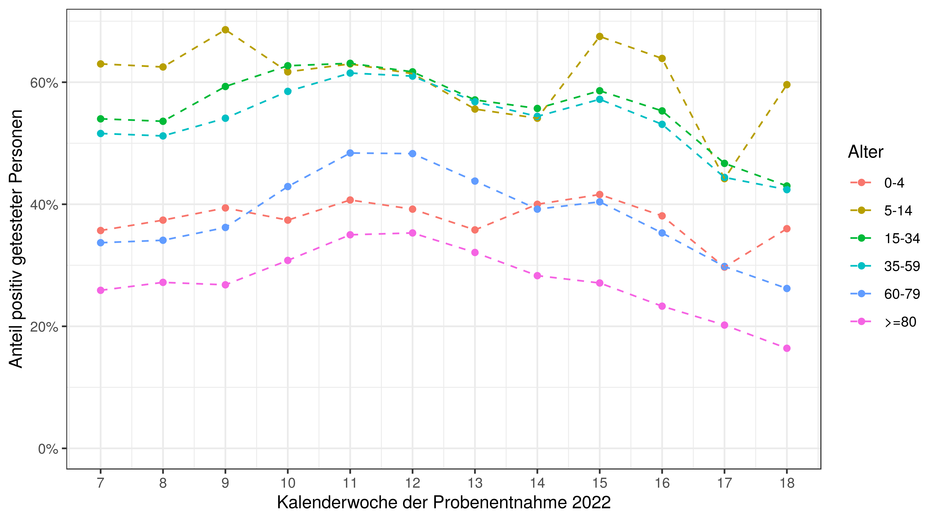
Anzahl getestete Personen und Positivenanteil nach Altersgruppen – Datenstand 10.05.2022

Slide 4
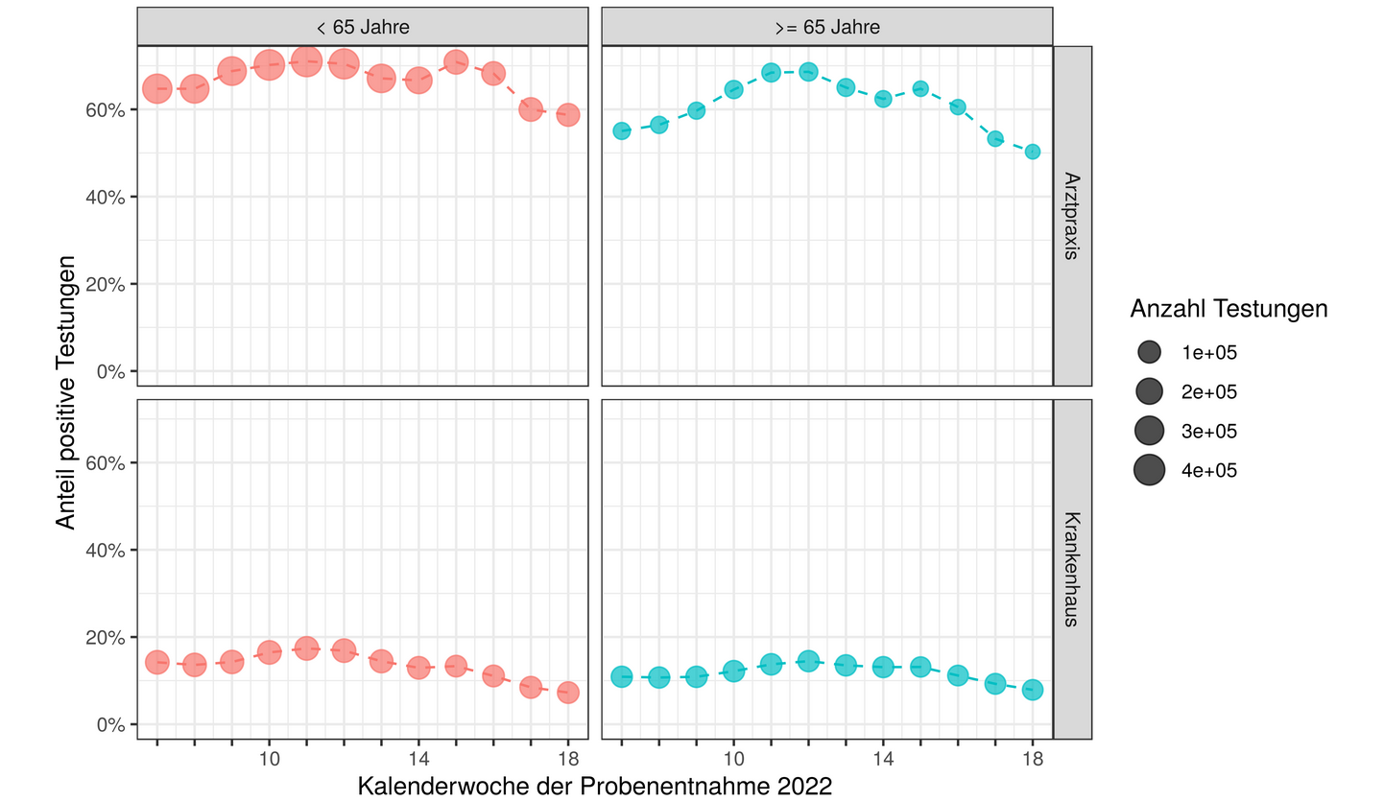
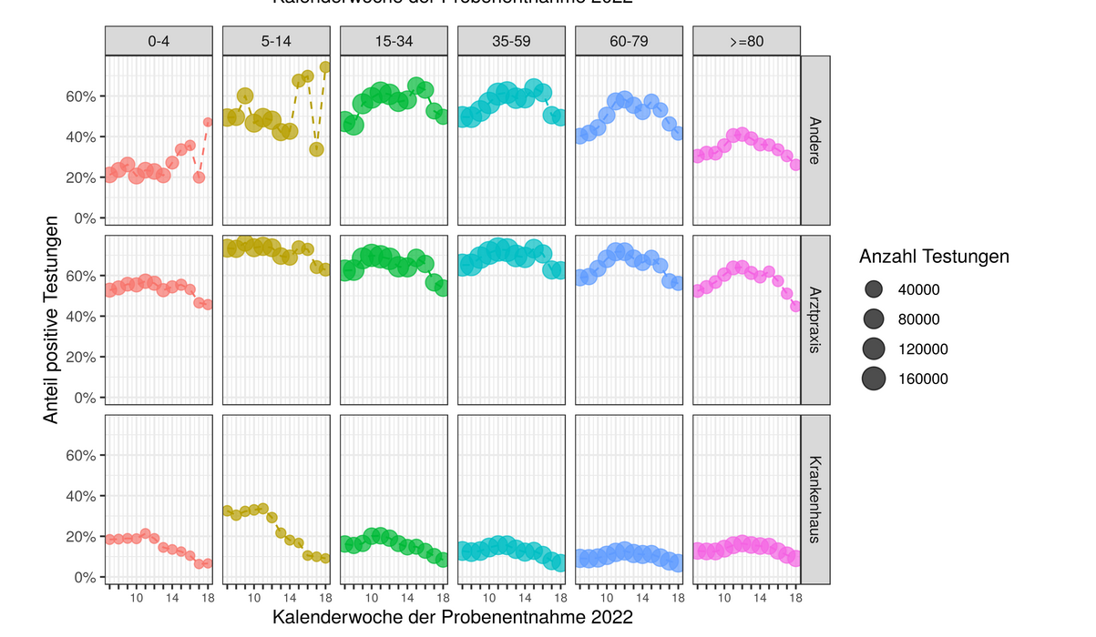
Positivenanteile nach Einrichtung und Alter –
Datenstand 10.05.2022

Slide 5
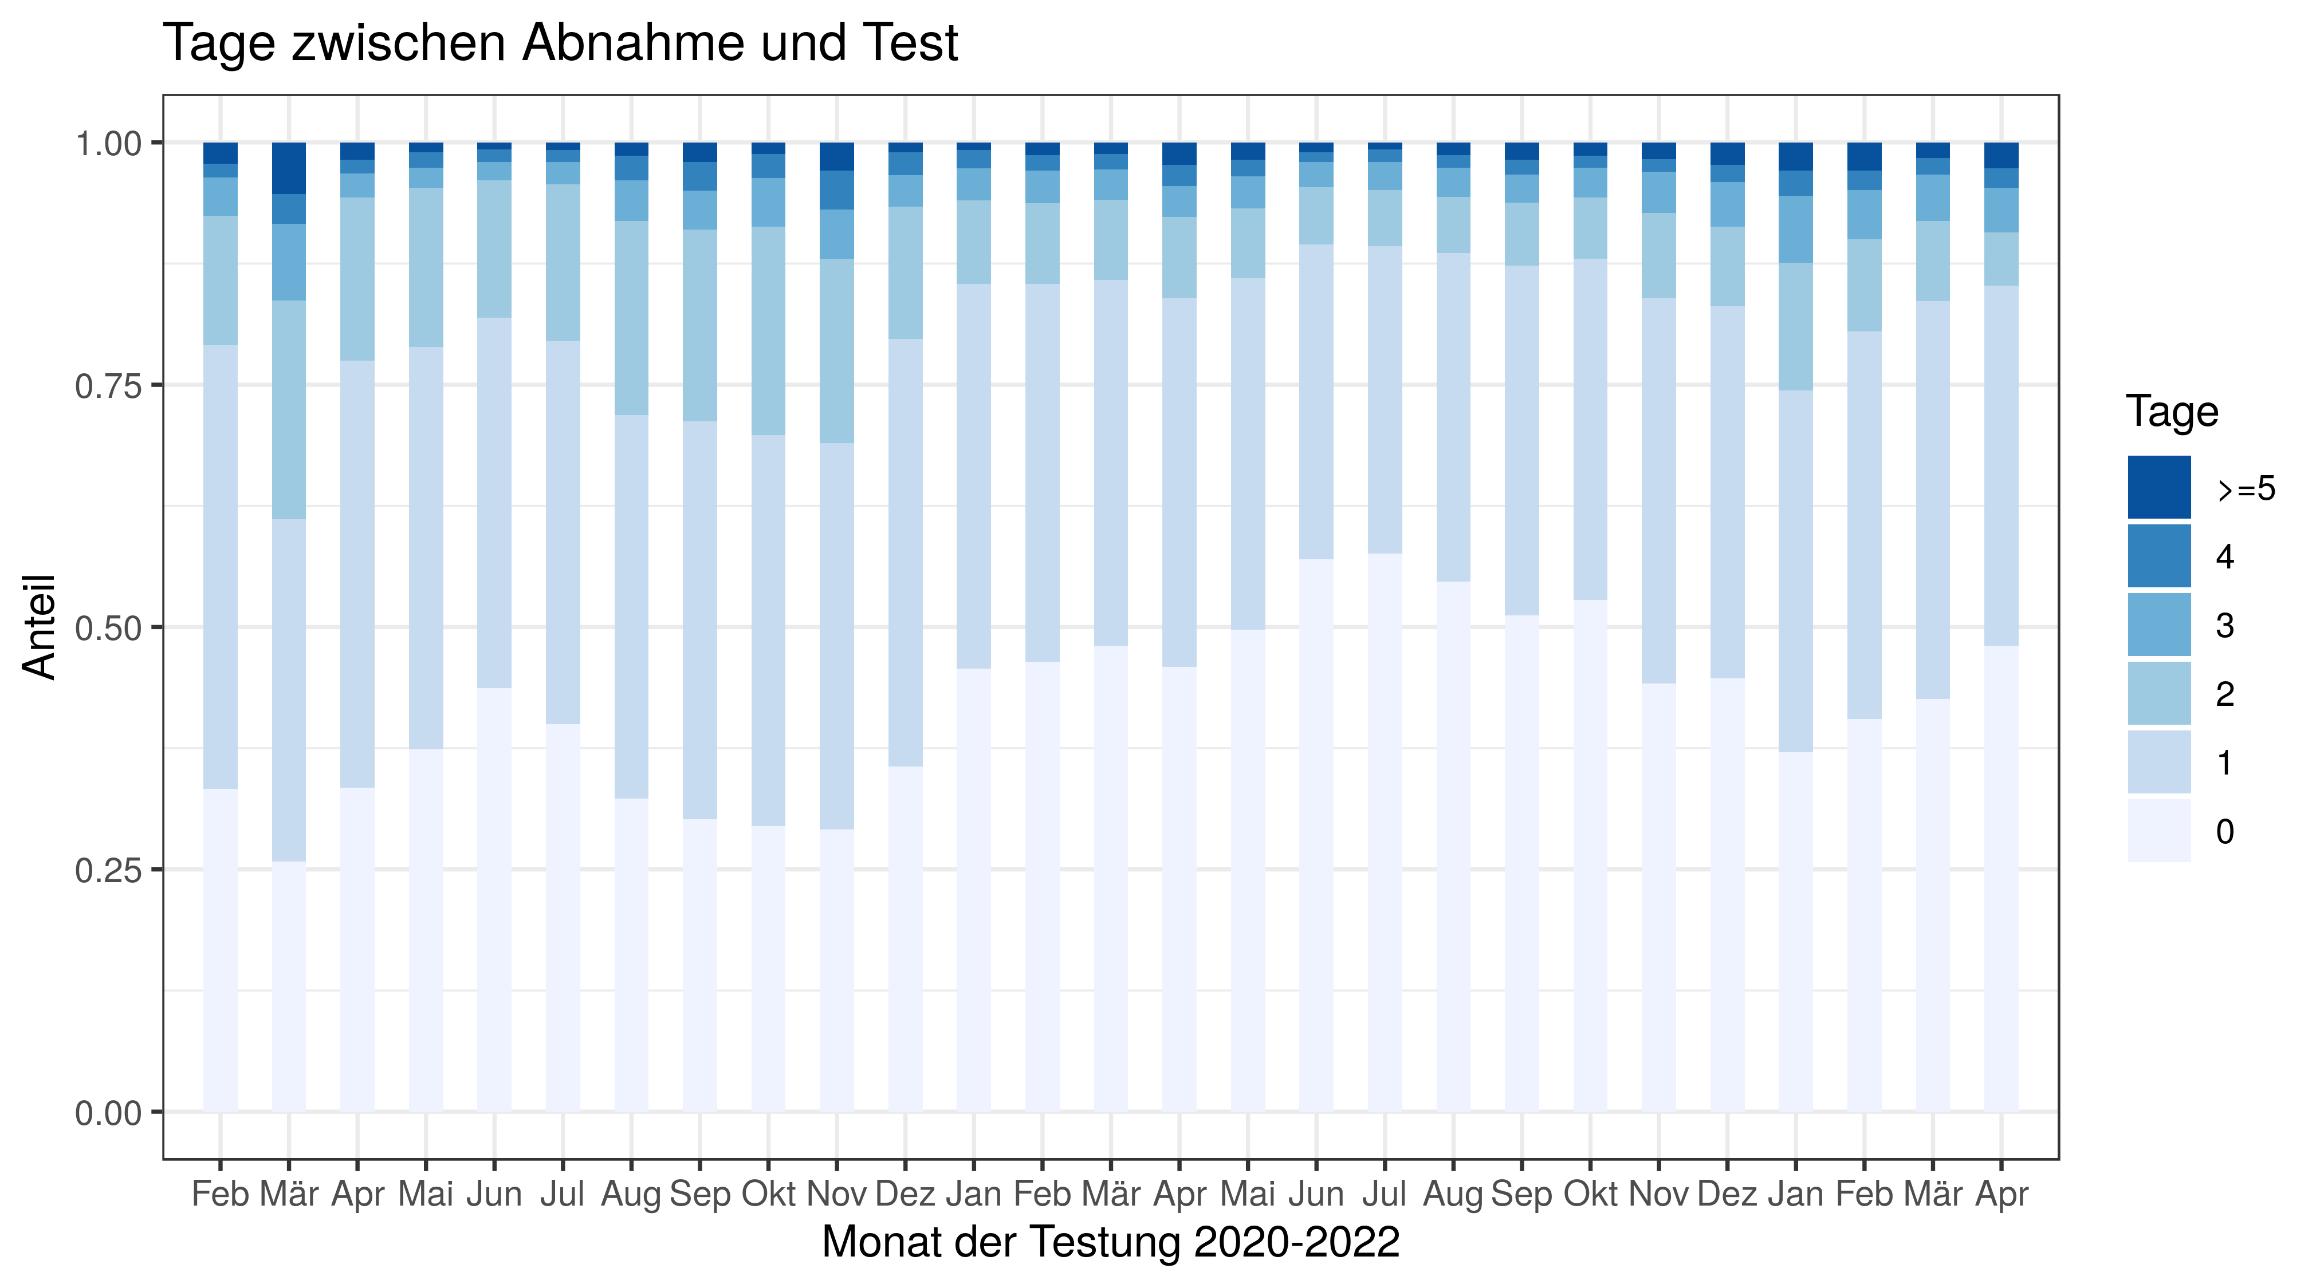
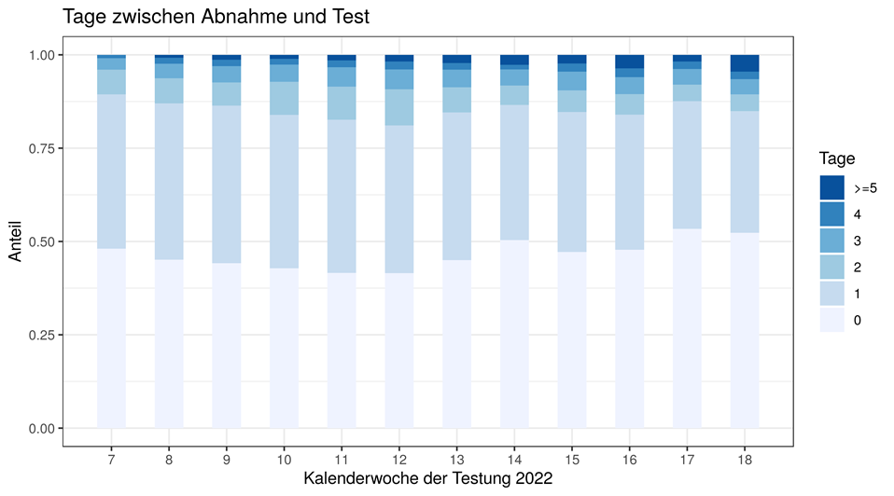
Datenstand 10.05.2022

